Slide 1
PROJEK PEMBUATAN APLIKASI
Dasar Sistem Komputer
“Program Peminjaman Buku Perpustakaan”
Nama : Selvie Purnama Dewi
Kelas : G
NIM : 2200018324

Slide 2
TENTANG APLIKASI
Link : https://github.com/sevinadewi/PPBP.git
Deskripsi aplikasi : Aplikasi ini merupakan bagian dari aplikasi perpustakaan. Aplikasi ini menampilkan system peminjaman buku perpustakaan. Pembuatan aplikasi ini bertujuan untuk memudahkan proses peminjaman buku di perpustakaan.

Slide 3
FITUR-FITUR
FITUR APLIKASI
FITUR UTAMA
Fitur Peminjaman
Fitur Pencarian
Fitur Pengembalian
Pengaturan
Laporan
Dll.
Fitur Peminjaman

Slide 4
ALUR KERJA
Mengisi nama lengkap
1
Nama
NO HP
2
Menginputkan nomor handphone
Menginputkan email
3
Email
Affiliasi
4
Menginputkan affiliasi
Memasukkan NIM
5
NIM

Slide 5
Mengisikan jenjang (S1/S2/S3)
6
Jenjang
Fakultas
7
Memasukkan nama fakultas
Memilih bentuk buku yang akan dipinjam dari daftar yang disediakan
8
DAFTAR BUKU
JUDUL BUKU
9
Menginputkan judul buku yang akan dipinjam
Proses peminjaman buku telah berhasil
10
SELESAI

Slide 6
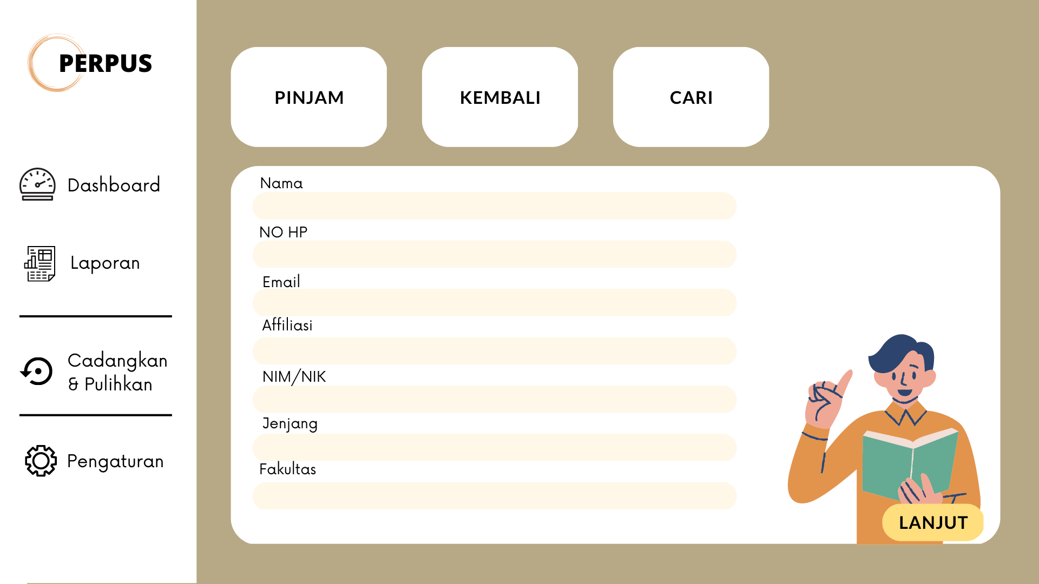
USER INTERFACE

Slide 7
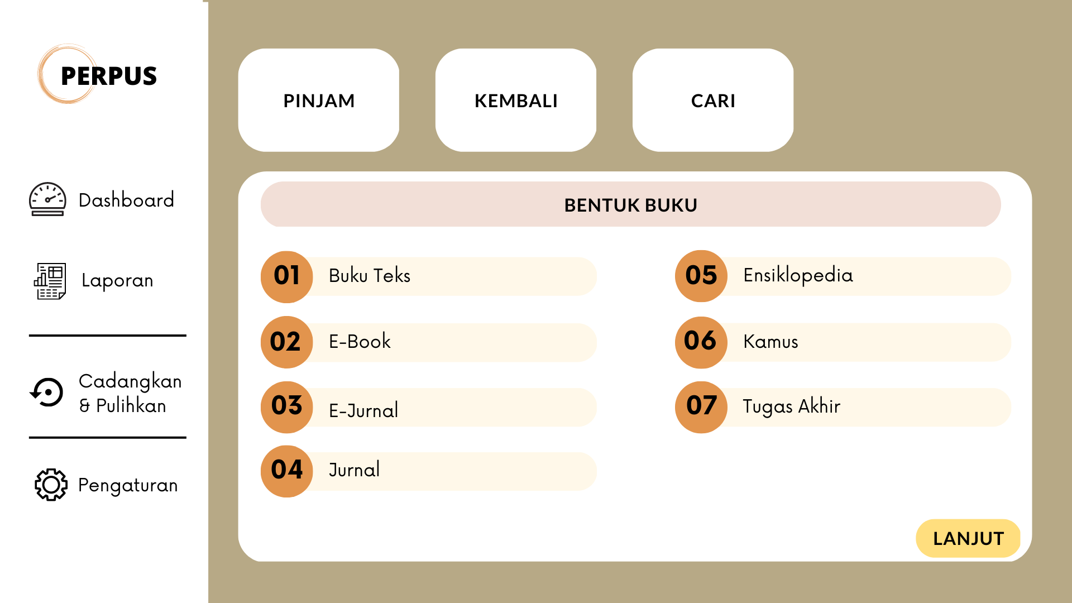
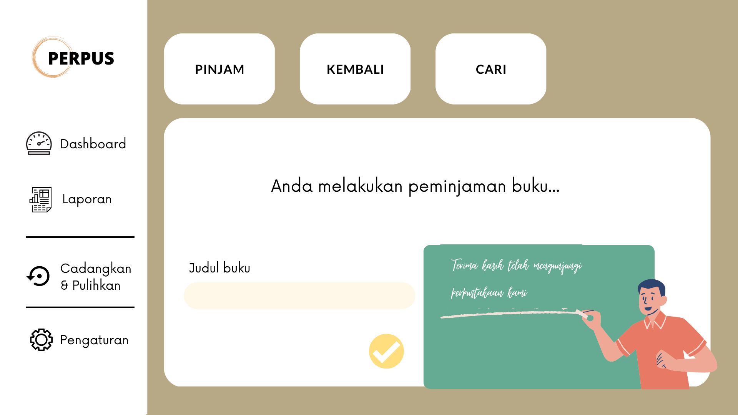

Slide 8
SCREENSHOT CODE DI IDE/EDITOR

Slide 9
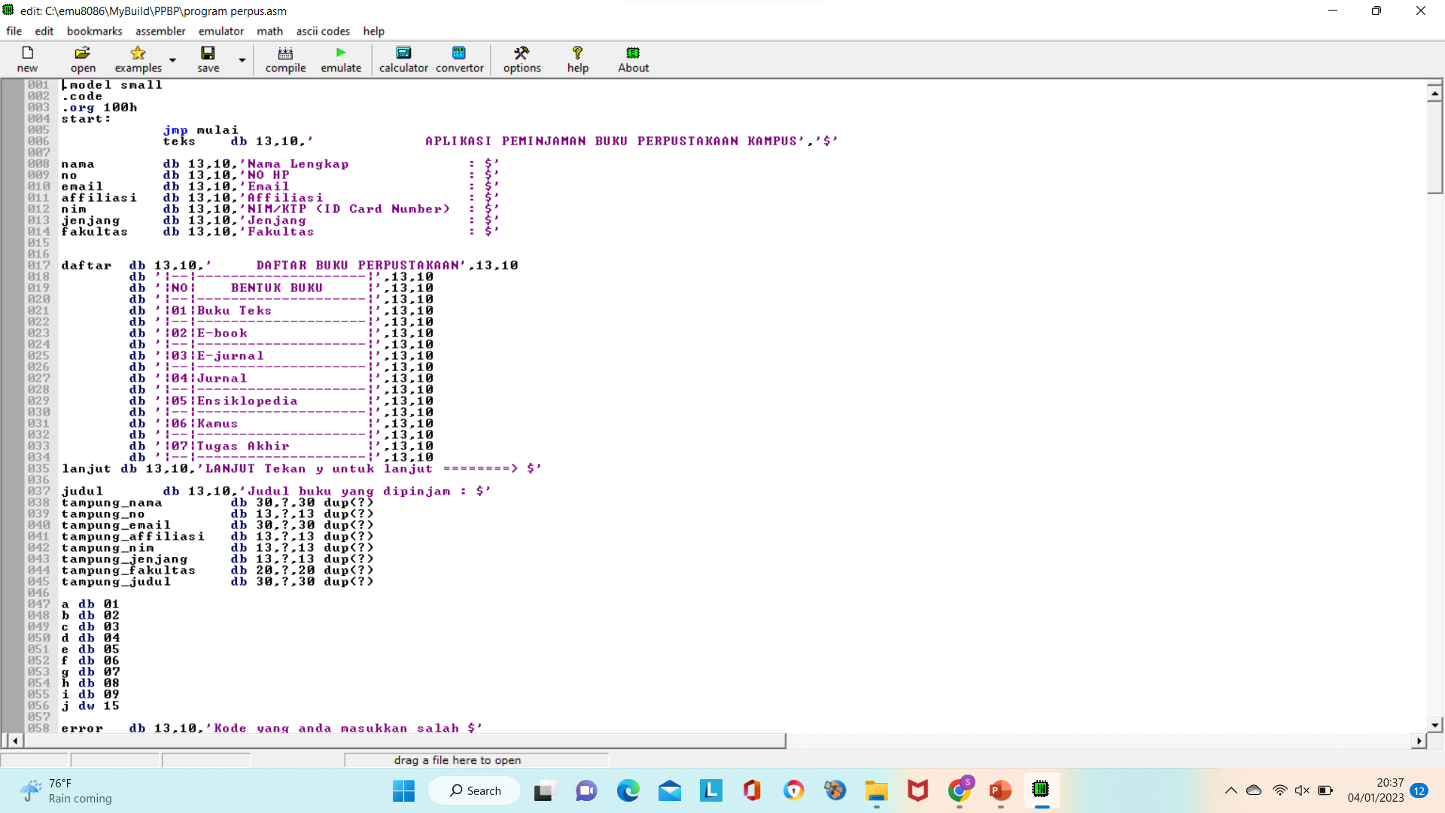
WHOA!
This can be the part of the presentation where you introduce yourself, write your email…

Slide 10
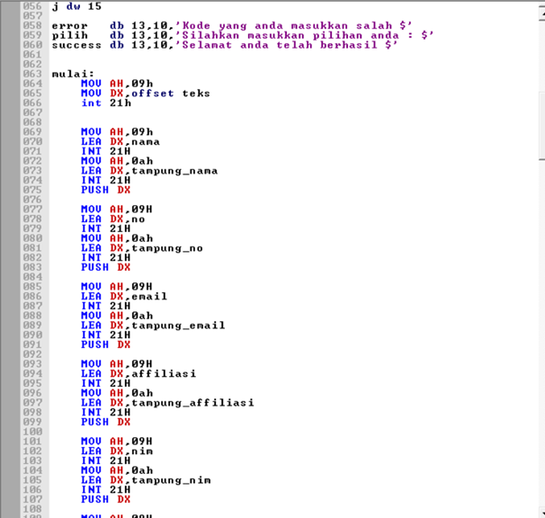
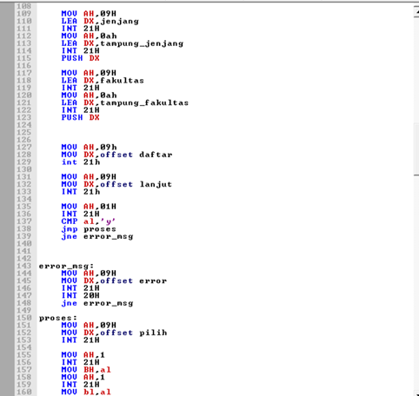

Slide 11
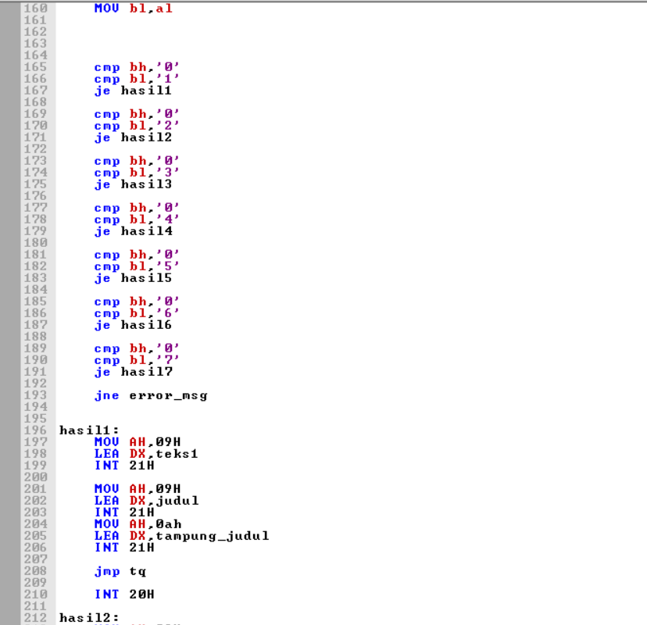
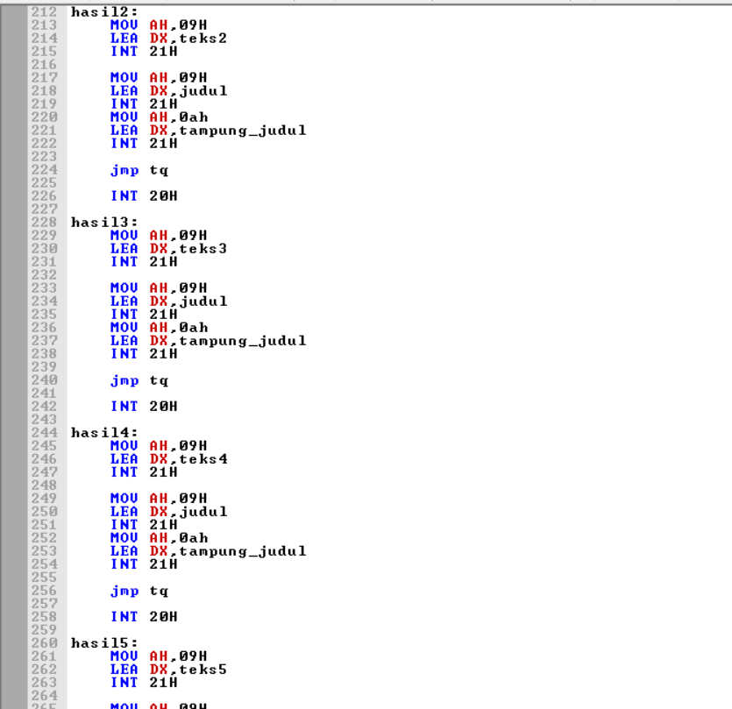

Slide 12
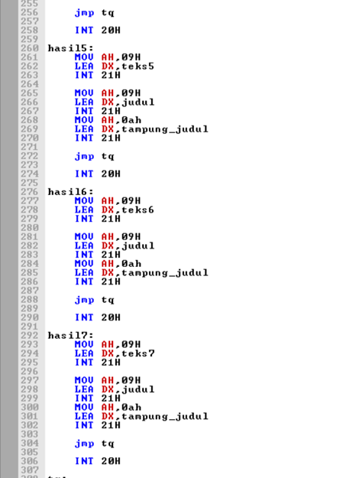
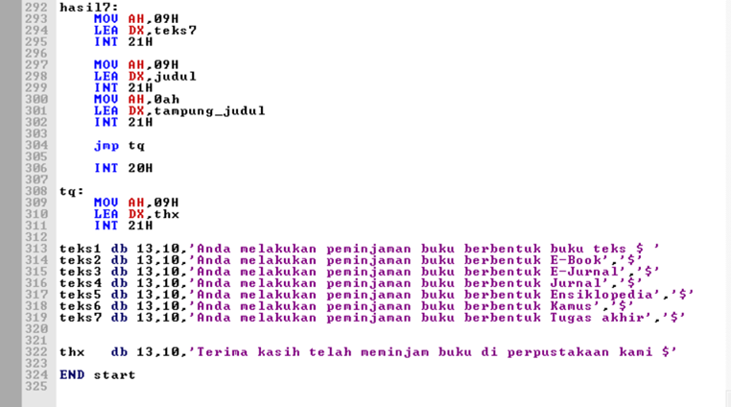

Slide 13
SCREENSHOT OUTPUT PROGRAM

Slide 14
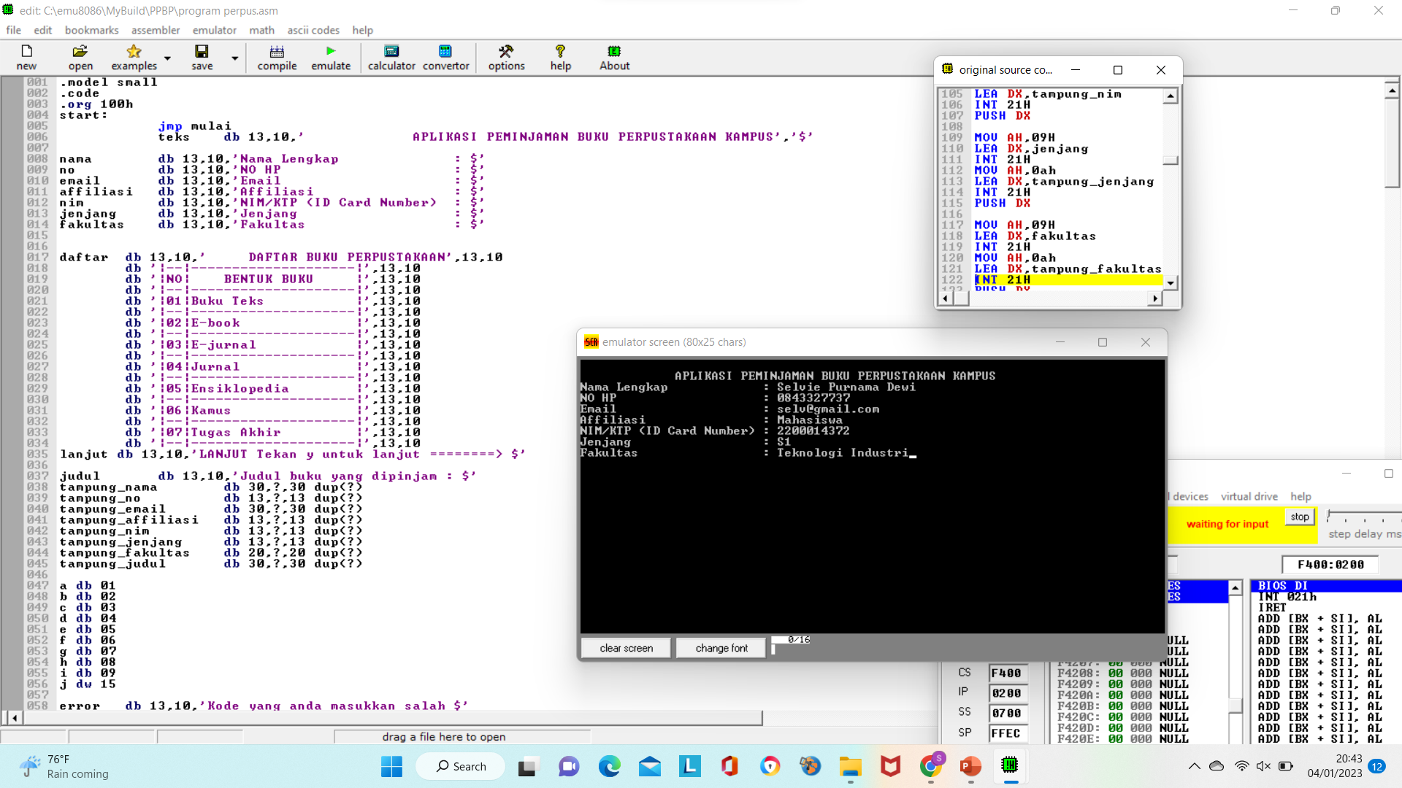

Slide 15
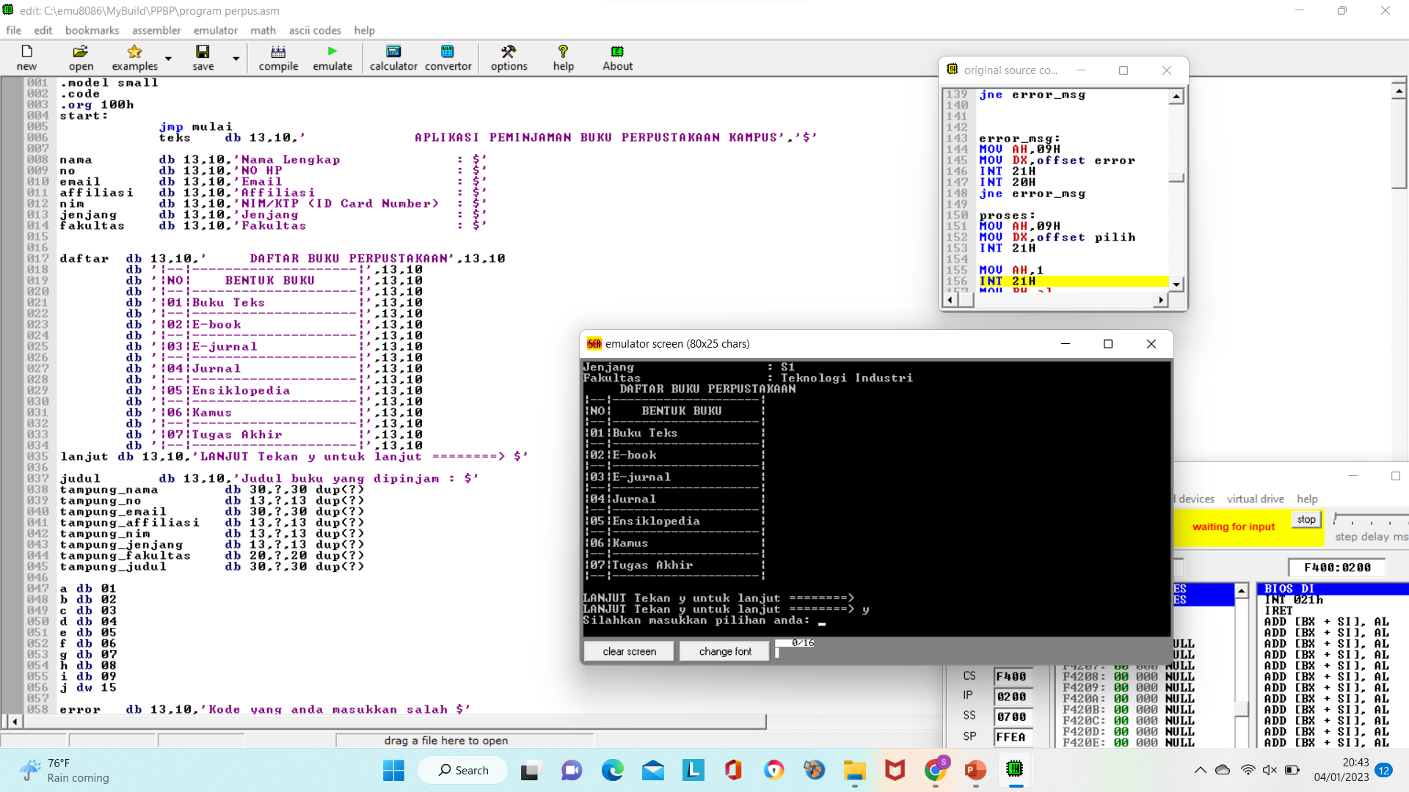

Slide 16
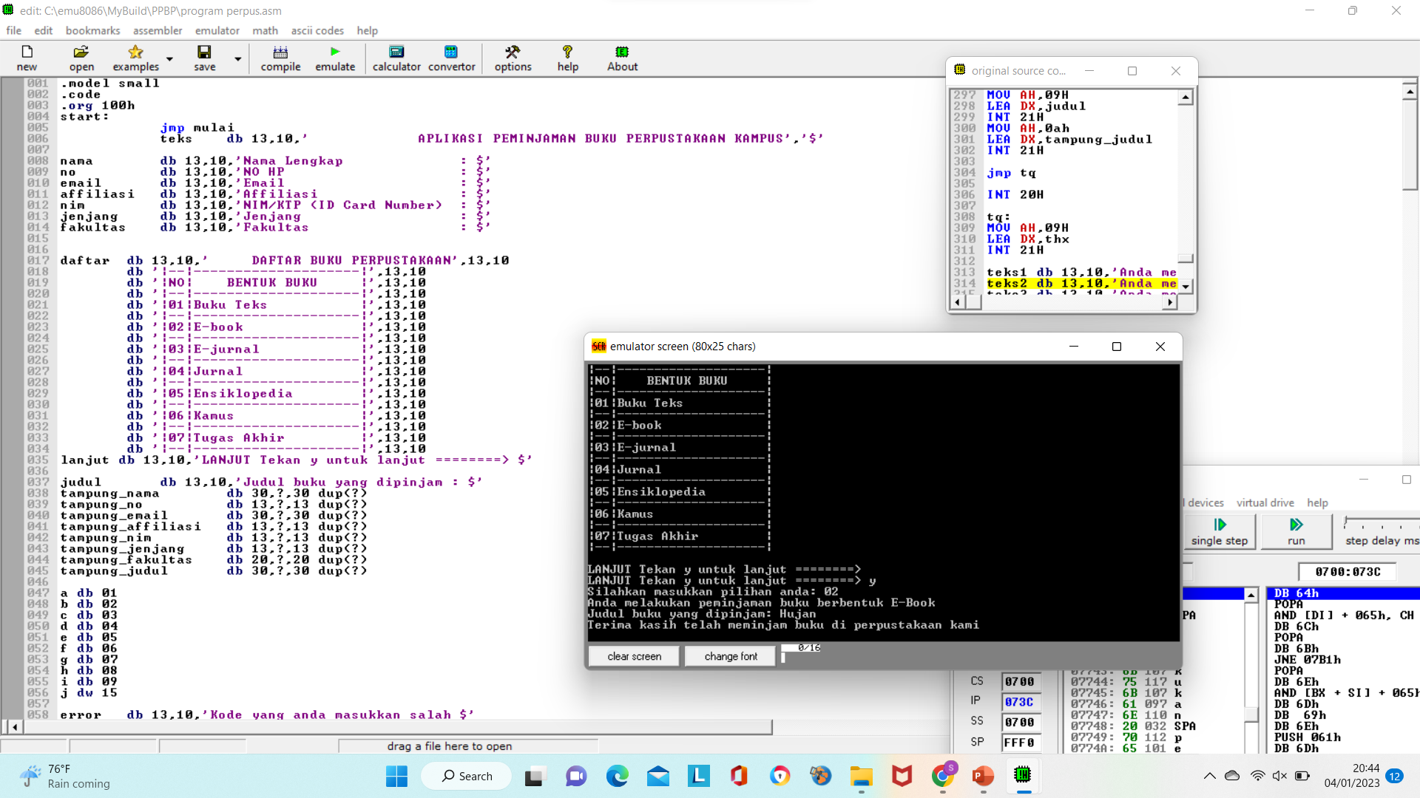

Slide 17
SCREENSHOT PROJEK DI GITHUB

Slide 18
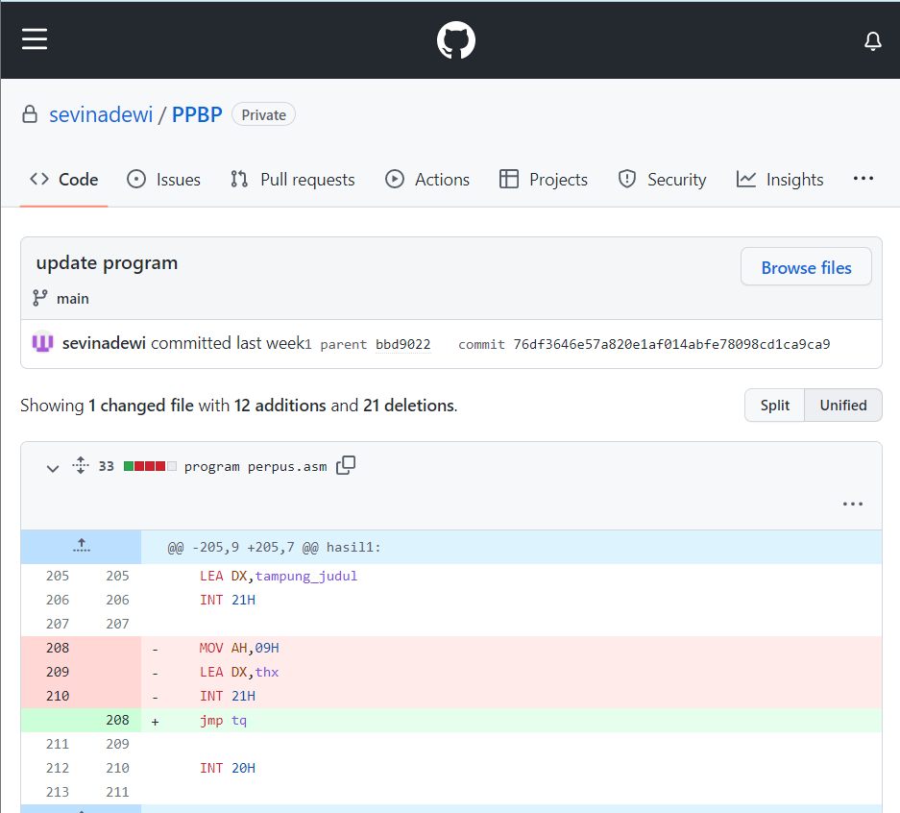
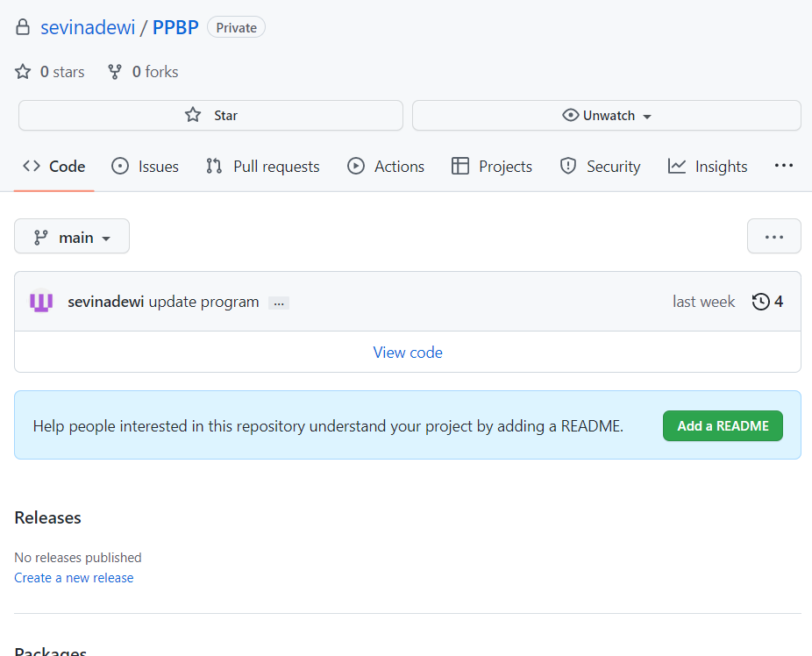
PROBLEM
SOLUTION
Mercury is the closest planet to the Sun and the smallest one
Jupiter is a gas giant and the biggest planet in the Solar System

Slide 19
TERIMA KASIH

